Slide 1

NÁZEV: Podpora výuky v technických oborech
NÁZEV ŠKOLY: S0Š Net Office, spol. s r.o, Orlová Lutyně
AUTOR: Ing. Oldřich Vavříček
TEMA: Základy elektrotechniky
ČÍSLO PROJEKTU:CZ.1.07/1.5.00/34.0458

Slide 2
Střídavý proud
Sériový obvod RC

Slide 3
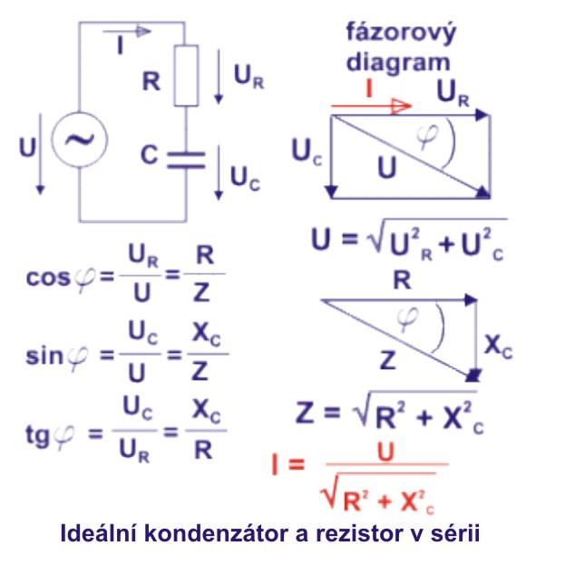
Teoretický úvod
Při řešení těchto úloh vycházíme ze základních zákonů elektrotechniky - Ohmova zákona, a Kirchhoffových zákonů.
Dále uvažujeme rezistor i kondenzátor jako ideální součástky. Obvodem protéká jeden proud a naměříme v něm tři napětí – na rezistoru, na kondenzátoru a napětí zdroje. Z těchto základních úvah pak odvozujeme vztahy v obvodu.
Na obrázku je schéma zapojení sériového spojení ideálního rezistoru a ideálního kondenzátoru.
Při konstrukci fázorového diagramu vycházíme z veličiny, která je v obvodu jediná - proudu. Ostatní veličiny budeme k ní vztahovat.
Z minulých kapitol víme, že fázový posun mezi napětím U_{R} a proudem I na ideálním rezistoru je nulový a na ideálním kondenzátoru se napětí U_{C} zpožďuje za proudem I o 90 stupňů.

Slide 4
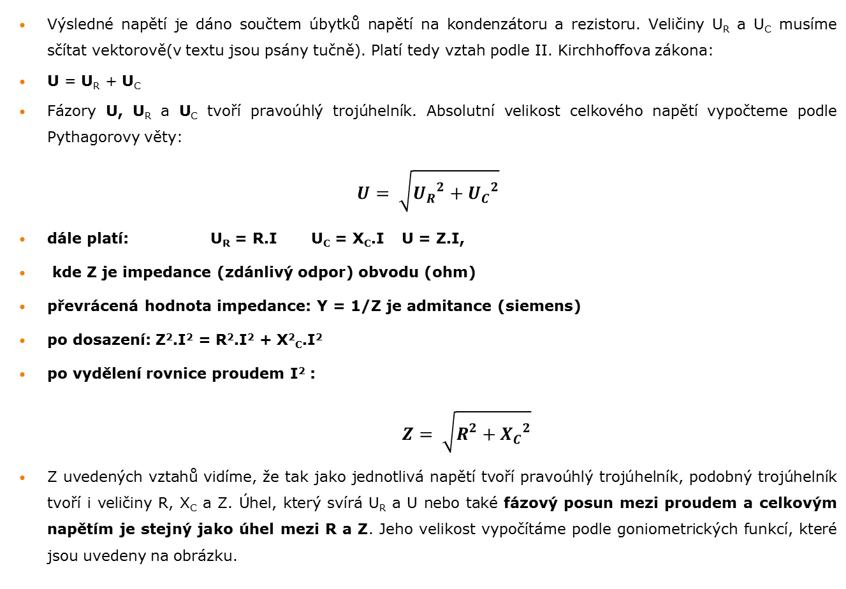
Výsledné napětí je dáno součtem úbytků napětí na kondenzátoru a rezistoru. Veličiny U_{R} a U_{C} musíme sčítat vektorově(v textu jsou psány tučně). Platí tedy vztah podle II. Kirchhoffova zákona:
U = U_{R} + U_{C}
Fázory U, U_{R} a U_{C} tvoří pravoúhlý trojúhelník. Absolutní velikost celkového napětí vypočteme podle Pythagorovy věty:
$$U= \sqrt{{U_{R}}^{2}+{U_{C}}^{2}}$$
dále platí: U_{R} = R.I U_{C} = X_{C}.I U = Z.I,
kde Z je impedance (zdánlivý odpor) obvodu (ohm)
převrácená hodnota impedance: Y = 1/Z je admitance (siemens)
po dosazení: Z².I² = R².I² + X²_{C}.I²
po vydělení rovnice proudem I² :
$Z= \sqrt{R^{2}+{X_{C}}^{2}}$
Z uvedených vztahů vidíme, že tak jako jednotlivá napětí tvoří pravoúhlý trojúhelník, podobný trojúhelník tvoří i veličiny R, X_{C} a Z. Úhel, který svírá U_{R} a U nebo také fázový posun mezi proudem a celkovým napětím je stejný jako úhel mezi R a Z. Jeho velikost vypočítáme podle goniometrických funkcí, které jsou uvedeny na obrázku.

Slide 5
Příklady
Ideální rezistor R = 18 ohm zapojený v sérii s kondenzátorem 65 mikrofarad jsou připojeny na 120 V s frekvencí 100 Hz. Vypočtěte impedanci obvodu, proud procházející obvodem a úhel fázového posunu.
Kondenzátor má kapacitu 15 μF, rezistor má odpor 400 Ω, jsou spojeny do série a připojeny na zdroj, který má parametry distribuční sítě. Určete impedanci, napětí na obvodových prvcích a fázový posun mezi napětím a proudem.
Rezistor 160 Ω je spolu s kondenzátorem v sérii připojen na zdroj 230 V s frekvencí 200 Hz, obvodem protéká proud 1 A. Vypočtěte kapacitu kondenzátoru.
Rezistor s odporem 10 Ω, kondenzátor má kapacitu1 μF, zdroj má napětí 100 V, proud v obvodu je 10 A. Vypočítejte frekvenci zdroje.

Slide 6
CITACE
ANTONÍN BLAHOVEC. Elektrotechnika 2: Pro SOŠ a SOU Podnázev. Praha: Informatorium., 2010. ISBN 978-80-7333-043-9.
ANOTACE
Materiál lze použít pro výuku elektrotechniky - obvodů střídavého proudu - sériové spojení rezistoru a kondenzátoru.
V první části jsou teoretické základy probírané látky, kde žáci využijí znalostí z minulých kapitol a uvědomují si základní vztahy mezi elektrotechnickými veličinami v obvodech se základními obvodovými prvky.
Na konci jsou příklady, které žáci vypracují samostatně nebo je možné je využít při zkoušení jednotlivců za použití interaktivní tabule.
Předpokládaný čas 45 min.

